Slide 1





Maintaining
Delta Lake
Trình bày: Nhóm 22
Huỳnh Hoàng Phúc - 21036541
Phạm Đăng Khôi - 21041951
GVHD: NGUYỄN CHÍ KIÊN

Slide 2
NỘI DUNG CHÍNH
2. Sử dụng các thuộc tính bảng trong Delta Lake
1. Giới thiệu chung về Delta Lake
3. Tối ưu hóa bảng Delta Lake
4. Điều chỉnh và quản lý bảng
5. Sửa chữa, khôi phục và thay thế dữ liệu bảng
6. Tích hợp Delta Lake với các công cụ khác
7. Delta Lake với Machine Learning
8. Kết luận

Slide 3

1. Giới thiệu chung về Delta Lake
Là một định dạng bảng nguồn mở cung cấp tính nhất quán và khả năng mở rộng dữ liệu bằng cách định nghĩa tập dữ liệu và hỗ trợ thay đổi lược đồ, đột biến dữ liệu.
Delta Lake ra mắt năm 2019, mã nguồn mở, xây dựng trên Apache Spark, dùng Apache Parquet.
Mục tiêu: Hỗ trợ giao dịch ACID, khắc phục hạn chế data lakes.
Tính năng: Time Travel, ACID Transactions, Schema Evolution.
Phổ biến: Được cộng đồng công nghệ và doanh nghiệp sử dụng rộng rãi.

Slide 4

Lợi ích của việc sử dụng Delta Lake so với các hệ thống lưu trữ dữ liệu khác.
Hỗ trợ các giao dịch ACID (Atomicity, Consistency, Isolation, Durability)
Cho phép truy vấn dữ liệu ở các phiên bản trước thông qua tính năng Time Travel
Giúp kiểm soát và phát triển lược đồ dữ liệu một cách linh hoạt.
Tính linh hoạt và khả năng mở rộng
Hiệu quả truy vấn và tối ưu hóa
Tính bảo mật và quản lý quyền truy cập
Tiết kiệm chi phí và bảo trì

Slide 5
2. Sử dụng các thuộc tính bảng trong Delta Lake
2.1. Các thuộc tính của bảng Delta Lake
Property | Data Type | Use With | Default
delta.logRetentionDuration | CalendarInterval | Cleaning | interval 30 days
delta.deletedFileRetentionDuration | CalendarInterval | Cleaning | interval 1 week
delta.setTransactionRetentionDuration | CalendarInterval | Cleaning, Repairing | (none)
delta.targetFileSize* | String | Tuning | (none)
delta.tuneFileSizesForRewrites* | Boolean | Tuning | (none)
delta.autoOptimize.optimizeWrite* | Boolean | Tuning | (none)
delta.autoOptimize.autoCompact* | Boolean | Tuning | (none)
delta.dataSkippingNumIndexedCols | Int | Tuning | 32
delta.checkpoint.writeStatsAsStruct | Boolean | Tuning | (none)
delta.checkpoint.writeStatsAsJson | Boolean | Tuning | true

Slide 6
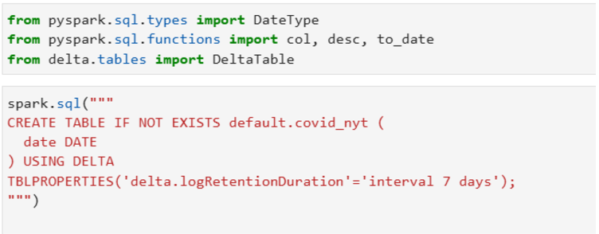
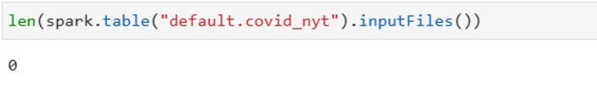

2.2. Tạo bảng trống với thuộc tính
Hiển thị các tệp sao lưu của bảng
Delta Lake sẽ tạo một thư mục _delta_log trong thư mục của bảng, nơi lưu trữ các log giao dịch ban đầu và siêu dữ liệu của bảng trống.

Slide 7
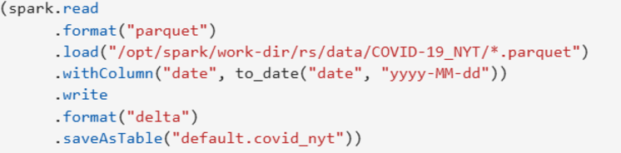
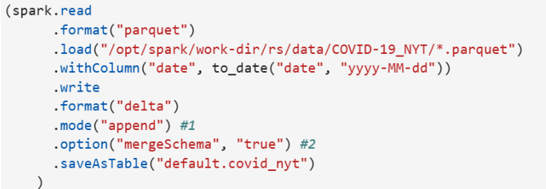
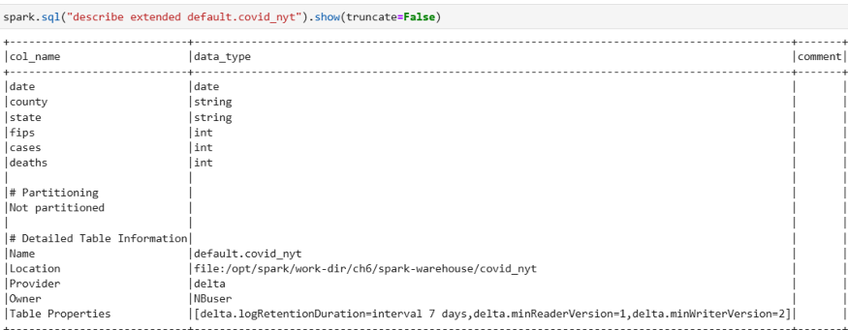
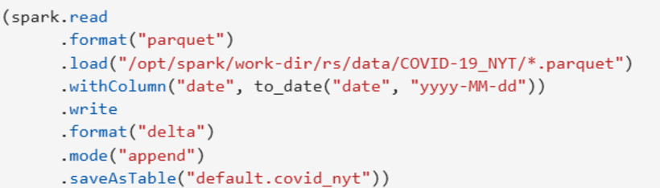
Tạo bảng và hợp nhất dữ liệu COVID-19 vào bảng Delta
Khắc phục lỗi ở bước 2: AnalysisException: A schema mismatch detected…
Bước 1: Đọc và chuyển đổi dữ liệu
Lỗi gặp phải: AnalysisException: Table default.covid_nyt already exists
Bước 2: Sử dụng chế độ append để thêm dữ liệu
Dùng câu lệnh DESCRIBE để xem chi tiết bảng

Slide 8
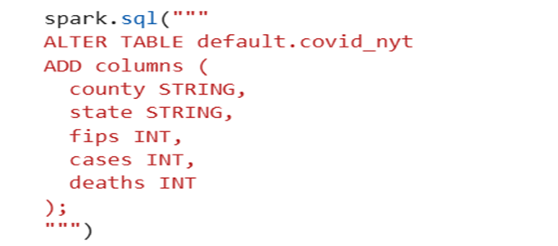
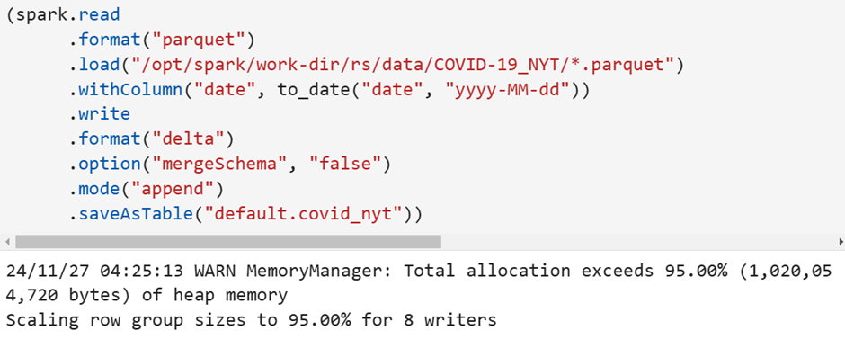
Alternatives to Automatic Schema Evolution
Giải pháp 1: Thêm cột một cách rõ ràng
Giải pháp 2: Tắt Schema Evolution tự động

Slide 9
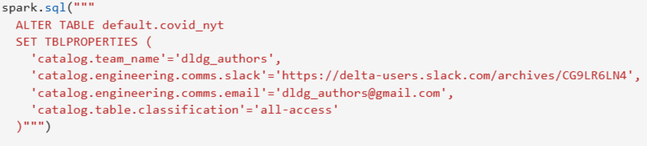
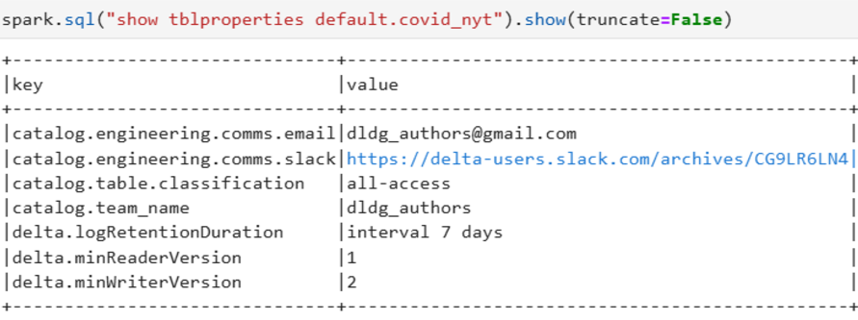
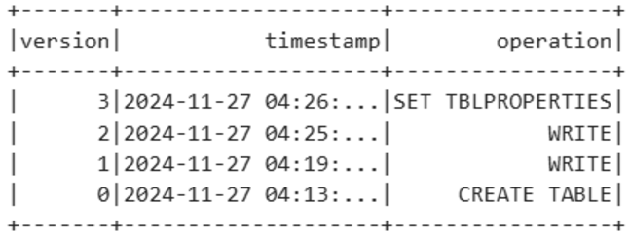
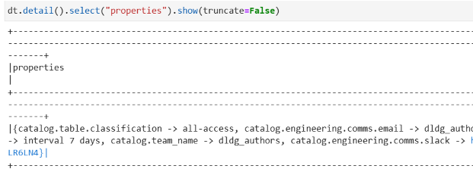
2.3. Thêm, thay đổi hoặc bổ sung thuộc tính bảng
Xem Các Thuộc Tính Hiện Tại Của Bảng: SHOW TBLPROPERTIES
Sử dụng câu lệnh ALTER TABLE
Xem Lịch Sử Thay Đổi Thuộc Tính Bảng: history()
Hoặc dùng detail()

Slide 10
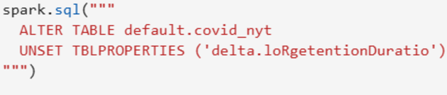
2.4. Xóa bỏ thuộc tính bảng
ALTER TABLE ... UNSET TBLPROPERTIES.
Thuộc tính delta.logRetentionDuration sẽ không còn tồn tại trong bảng, giúp bảng trở nên sạch sẽ và không bị chiếm dụng bởi các thuộc tính không mong muốn.

Slide 11
2.5. Các thuộc tính mặc định của bảng trong Delta Lake
Thuộc tính | Mô tả
catalog.team_name | Cung cấp tên nhóm và trả lời câu hỏi "Ai chịu trách nhiệm về bảng?"
catalog.engineering.comms.slack | Cung cấp kênh Slack cho nhóm kỹ thuật.
catalog.engineering.comms.email | Cung cấp địa chỉ email của nhóm kỹ thuật.
catalog.table.classification | Xác định loại bảng (ví dụ: PII, sensitive-pii, general).

Slide 12



3. Tối ưu hóa bảng Delta Lake
3.1. Vấn đề của bảng lớn và các tệp nhỏ
Làm thế nào quá nhiều tệp nhỏ lại gây hại?
Quá nhiều tệp nhỏ làm giảm hiệu suất hệ thống.
Yêu cầu thay đổi cấu trúc tệp để khắc phục.
Nếu không xử lý, cần tăng tính toán phân tán để truy vấn hiệu quả.
Giám sát metadata (số tệp, phiên bản bảng) giúp phát hiện và xử lý kịp thời.

Slide 13

3. Tối ưu hóa bảng Delta Lake
3.1. Vấn đề của bảng lớn và các tệp nhỏ
Chi phí thực tế khi có quá nhiều tệp nhỏ
Tác động của tệp nhỏ:
Tăng chi phí I/O và giảm hiệu suất do cần nhiều bước tính toán để mở tệp.
Ví dụ:
Bảng 1 triệu tệp (mỗi tệp 1 GB, khối 64 MB) → Cần 15,65 triệu nhiệm vụ để đọc hết.

Slide 14
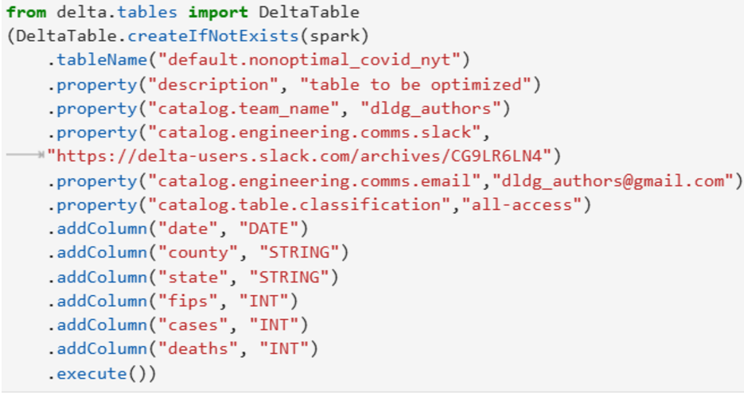
3. Tối ưu hóa bảng Delta Lake
3.1. Vấn đề của bảng lớn và các tệp nhỏ
Mô phỏng vấn đề tệp nhỏ:
Tạo bảng default.nonoptimal_covid_nyt với hơn 1 triệu bản ghi, kích thước <7 MB, ban đầu chia thành 8 phân vùng.
Tạo bảng không tối ưu:
Tăng số phân vùng từ 8 lên 9.000 → Bảng chứa 9.000 tệp nhỏ (~5 KB/tệp).

Slide 15


3.2. Sử dụng OPTIMIZE để khắc phục vấn đề tệp nhỏ
Là lệnh trong Delta Lake giúp giải quyết vấn đề các tệp nhỏ bằng cách coalesce nhiều tệp nhỏ thành những tệp lớn hơn.
Bin-Packing trong OPTIMIZE:
Gộp nhiều tệp nhỏ thành tệp lớn hơn.
Kích thước bin mặc định:
Delta Lake Spark: 1 GB.
Delta Rust: 250 MB.

Slide 16

3.2. Sử dụng OPTIMIZE để khắc phục vấn đề tệp nhỏ
Các cấu hình Tuning cho OPTIMIZE
spark.databricks.delta.optimize.minFileSize
spark.databricks.delta.optimize.repartition.enabled
spark.databricks.delta.optimize.maxFileSize
delta.targetFileSize

Slide 17
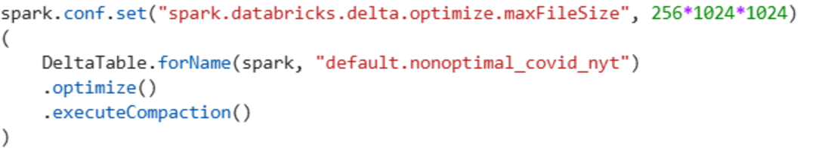
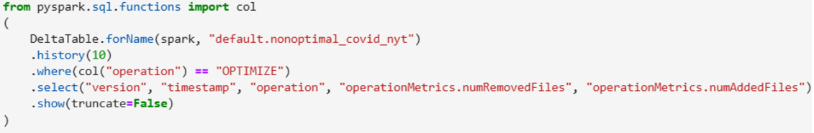
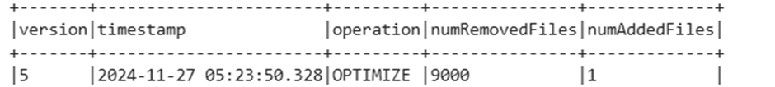
3.2. Sử dụng OPTIMIZE để khắc phục vấn đề tệp nhỏ
Thực thi lệnh OPTIMIZE
Kiểm tra lịch sử OPTIMIZE

Slide 18

3.3. Áp dụng Z-Order để tối ưu hóa truy vấn
Là một kỹ thuật tối ưu hóa giúp tổ chức dữ liệu có liên quan vào cùng một nhóm tệp.
Delta.dataSkippingNumIndexedCols:
Xác định số cột được chỉ mục (mặc định 32), giúp tăng tốc truy vấn.
Delta.checkpoint.writeStatsAsStruct:
Quy định lưu thống kê cột dưới dạng Parquet (mặc định false, do không phải mọi nhà cung cấp hỗ trợ).

Slide 19




4. Điều chỉnh và quản lý bảng
4.1. Phân vùng bảng
Phân vùng bảng (table partitioning) là một kỹ thuật giúp tối ưu hóa hiệu suất khi làm việc với các bảng lớn bằng cách phân chia dữ liệu thành các phân vùng nhỏ hơn
Quy Tắc Phân Vùng Bảng
Không phân vùng nếu bảng nhỏ hơn 1 TB
Tối ưu hóa việc xóa dữ liệu
Khi bin-packing không đủ hiệu quả
Chọn cột phân vùng phù hợp

Slide 20
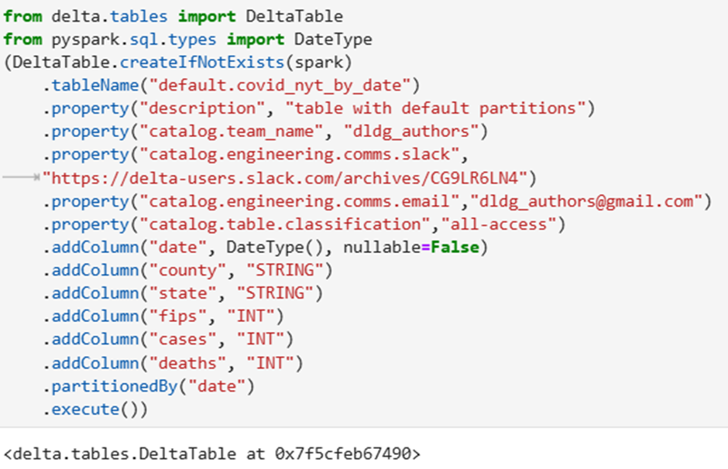
4. Điều chỉnh và quản lý bảng
4.2. Xác định phân vùng khi tạo bảng
Quy trình và lưu ý khi phân vùng:
Phân vùng yêu cầu các tệp dữ liệu của bảng phải được lưu trữ trong các thư mục riêng biệt cho từng phân vùng.
Cần lập kế hoạch chuyển đổi dữ liệu cẩn thận để tránh làm gián đoạn các truy vấn đang diễn ra.

Slide 21
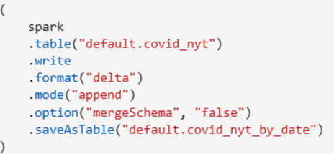
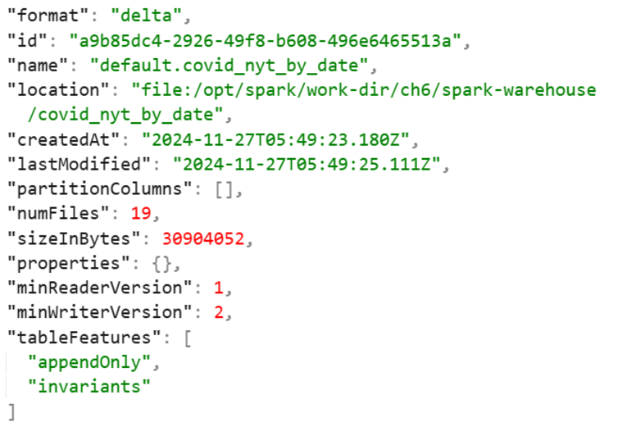
4. Điều chỉnh và quản lý bảng
4.3. Chuyển đổi từ bảng không phân vùng sang bảng phân vùng
Quản lý song song hai bảng.
Quản Lý Metadata phân vùng.
Xem Metadata phân vùng
Đọc dữ liệu từ bảng không phân vùng và ghi vào bảng phân vùng

Slide 22
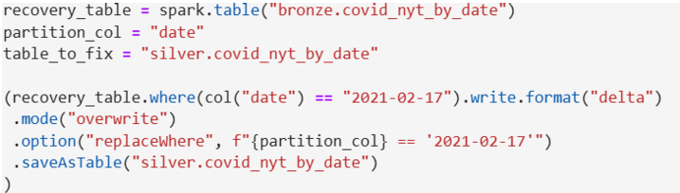
5. Sửa chữa, khôi phục và thay thế dữ liệu bảng
Khôi phục và thay thế bảng
Khôi phục bảng
Làm sạch dữ liệu
Lệnh vacuum
Xóa dữ liệu và loại bỏ phân vùng
Xóa hoàn toàn dấu vết của bảng
Vòng đời của bảng Delta Lake
Các thuộc tính như delta.logRetentionDuration (mặc định 30 ngày) và delta.deletedFileRetentionDuration (mặc định 7 ngày) giúp kiểm soát thời gian giữ lại dữ liệu.

Slide 23
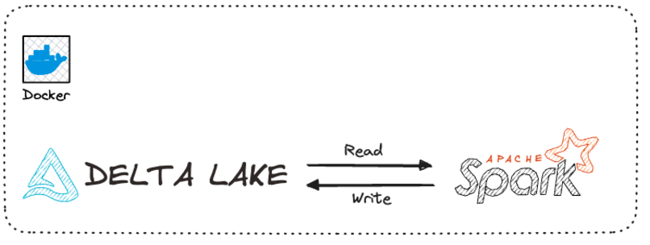
6. Tích hợp Delta Lake với các công cụ khác
6.1. Tích hợp với Apache Spark
Lợi ích
Giải quyết được nhiều vấn đề và tối ưu hóa hiệu suất xử lý dữ liệu, đồng thời tăng cường tính đáng tin cậy và khả năng xử lý dữ liệu phức tạp.
Đảm bảo tính toàn vẹn và nhất quán của dữ liệu.
Giải quyết vấn đề tệp nhỏ.
Kiểm soát Schema.
Hỗ Trợ UPDATE và DELETE.
Tăng cường hiệu suất và tính ổn định

Slide 24
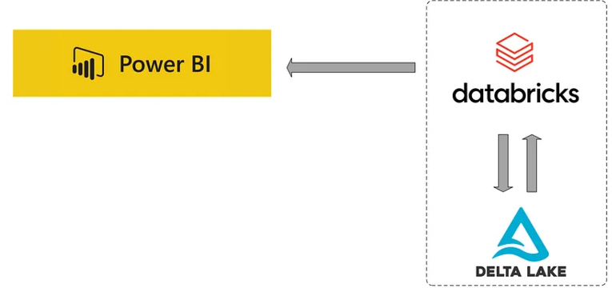
6. Tích hợp Delta Lake với các công cụ khác
6.2. Tích hợp với công cụ BI
Giúp tối ưu hóa quy trình phân tích và trực quan hóa dữ liệu, đặc biệt là khi sử dụng kiến trúc Medallion.
Lợi ích
Tính toàn vẹn và tin cậy dữ liệu.
Tăng cường hiệu suất truy vấn.
Dữ liệu thời gian thực.
Dễ dàng tích hợp và mở rộng.
Cập nhật dữ liệu hiệu quả

Slide 25

6. Tích hợp Delta Lake với các công cụ khác
6.2. Tích hợp với Machine Learning
Giúp tối ưu hóa quy trình phát triển mô hình và cải thiện hiệu suất.
Lợi ích
Quản lý dữ liệu phiên bản.
Tăng tính tin cậy
Tối ưu hóa hiệu suất
Hỗ trợ đa dạng workload

Slide 26
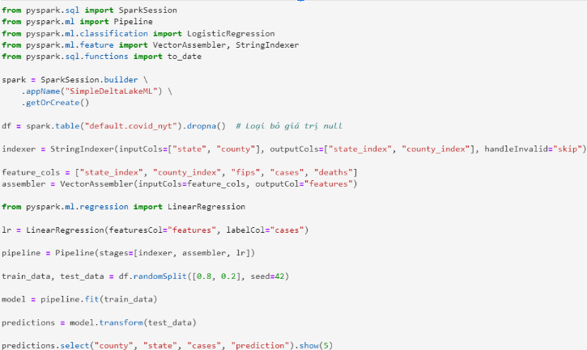
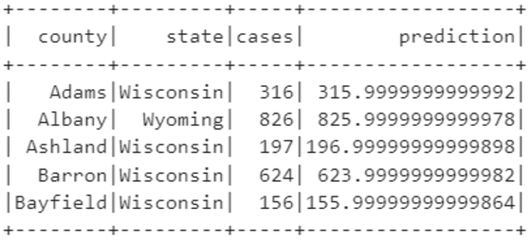
7. Delta Lake với Machine Learning
7.1. Xây dựng và huấn luyện mô hình hồi quy tuyến tính bằng Apache Spark
Quy trình:
Tạo SparkSession và đọc dữ liệu từ Delta Table.
Sử dụng StringIndexer và VectorAssembler để xử lý dữ liệu.
Huấn luyện và kiểm tra mô hình Linear Regression (80% huấn luyện, 20% kiểm tra).

Slide 27
7. Delta Lake với Machine Learning
7.1. Xây dựng và huấn luyện mô hình hồi quy tuyến tính bằng Apache Spark
Hiệu quả mô hình: Kết quả dự đoán rất sát với giá trị thực tế, sai số nhỏ ở mức phần nghìn hoặc phần triệu.
Ví dụ sai số nhỏ: Quận Adams (Wisconsin): Thực tế 316, dự đoán 315.99 (sai số 0.01).
Kết luận: Mô hình học tốt mối quan hệ tuyến tính giữa các đặc trưng và số ca nhiễm.

Slide 28
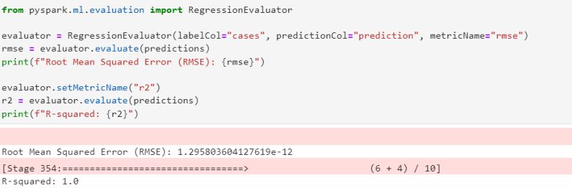
7. Delta Lake với Machine Learning
7.2. Đánh giá Mô hình Hồi quy Tuyến tính bằng RMSE và R-squared
Sử dụng hai chỉ số phổ biến trong học máy:
RMSE (Root Mean Squared Error).
R-squared
RMSE: Sai số rất nhỏ (khoảng 1.3×10^−12, cho thấy mô hình cực kỳ chính xác.
R-squared: Giá trị 1.0, chứng tỏ mô hình giải thích hoàn toàn phương sai của biến mục tiêu, không có phần dư không giải thích.

Slide 29
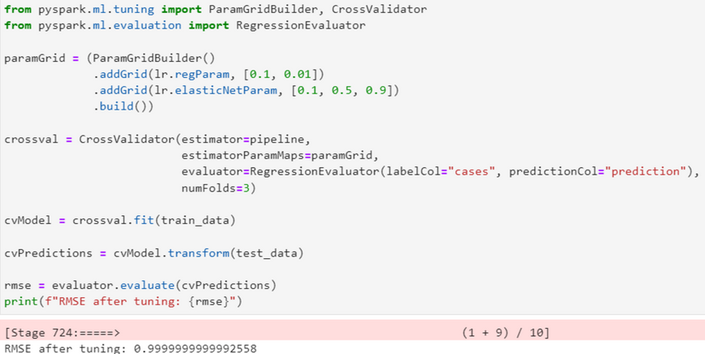
7. Delta Lake với Machine Learning
7.3. Tuning Mô Hình Hồi Quy Tuyến Tính với Cross-Validation và Tìm Tham Số Tối Ưu
Sử dụng kỹ thuật Cross-Validation kết hợp với Grid Search để tối ưu hóa các tham số của mô hình hồi quy tuyến tính (Linear Regression) trên dữ liệu từ Delta Lake.
Chỉ số RMSE: Giá trị RMSE đạt 0.9999999999992558, rất thấp và gần như bằng 1, cho thấy sai số giữa giá trị thực tế và giá trị dự đoán rất nhỏ.
Đánh giá mô hình: Mô hình dự đoán chính xác, với sai số dự đoán trung bình rất nhỏ.

Slide 30
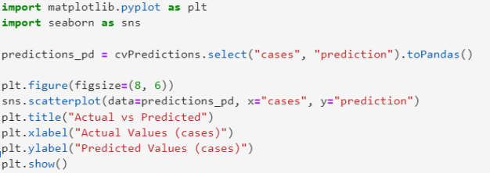
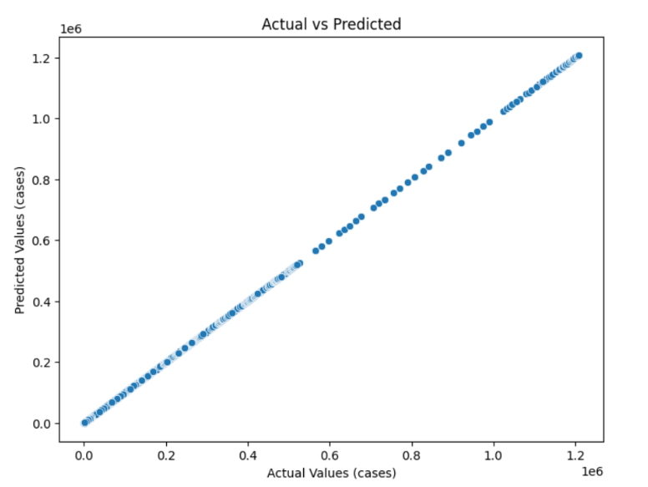
7. Delta Lake với Machine Learning
7.4. Đánh Giá Mô Hình Hồi Quy Tuyến Tính Trên Dữ Liệu Delta Lake Với Biểu Đồ Phân Tán và Sai Số
Biểu đồ phân tán: So sánh giá trị thực và dự đoán, điểm gần đường chéo chứng tỏ mô hình chính xác.
Biểu đồ sai số: Phân tán sai số giúp nhận diện overfitting hoặc underfitting.
Phân tích mô hình: Điều chỉnh mô hình dựa trên các biểu đồ để cải thiện độ chính xác.

Slide 31
7. Delta Lake với Machine Learning
7.4. Đánh Giá Mô Hình Hồi Quy Tuyến Tính Trên Dữ Liệu Delta Lake Với Biểu Đồ Phân Tán và Sai Số
Biểu đồ cho thấy các điểm dữ liệu gần đường chéo y = x.
Mô hình dự đoán chính xác, giá trị thực tế và dự đoán gần như trùng khớp.
Không có sai số lớn, hiệu suất tối ưu.

Slide 32
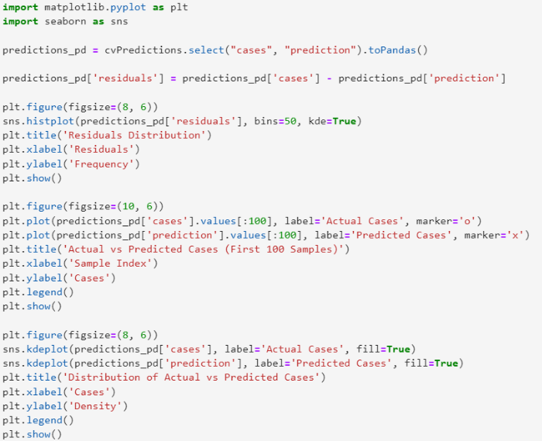
7. Delta Lake với Machine Learning
7.5. Phân tích mô hình hồi quy tuyến tính với dữ liệu Delta Lake: so sánh giá trị thực tế và dự đoán
Residuals Distribution: Hiển thị sai lệch giữa giá trị thực tế và dự đoán, đánh giá phân phối sai số.
Actual vs Predicted: So sánh 100 mẫu đầu, nhận diện sự khác biệt.
KDE Plot: So sánh phân phối giữa giá trị thực tế và dự đoán.

Slide 33
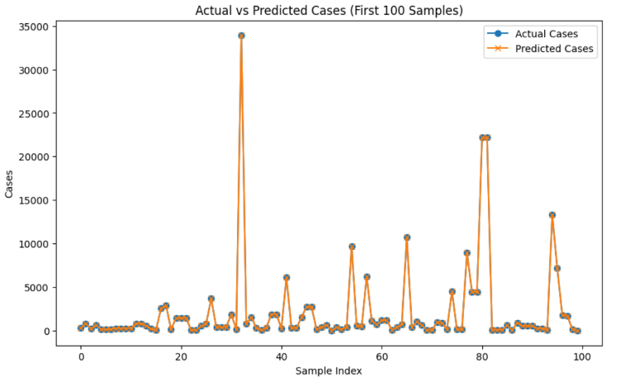
7. Delta Lake với Machine Learning
7.5. Phân tích mô hình hồi quy tuyến tính với dữ liệu Delta Lake: so sánh giá trị thực tế và dự đoán
Đường thực tế và dự đoán gần nhau, cho thấy mô hình dự đoán tốt phần lớn dữ liệu.
Có một số điểm dữ liệu ngoại lệ, đặc biệt ở các chỉ số 30-33 và 81.
Mô hình cần cải thiện khả năng dự đoán cho các trường hợp cực trị.

Slide 34
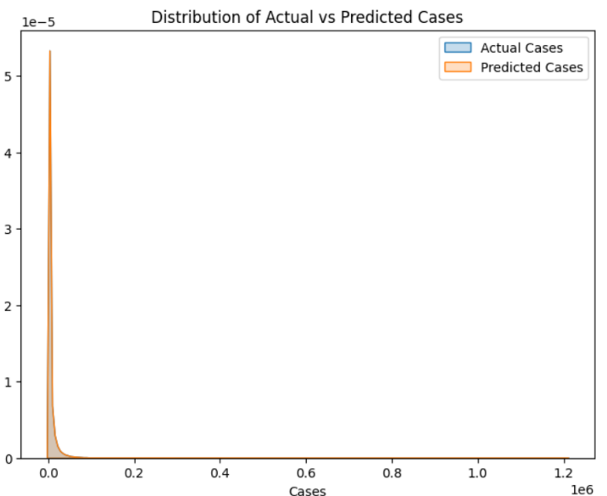
7. Delta Lake với Machine Learning
7.5. Phân tích mô hình hồi quy tuyến tính với dữ liệu Delta Lake: so sánh giá trị thực tế và dự đoán
Residuals tập trung quanh 0, mô hình dự đoán chính xác.
Phân bố chưa chuẩn, có thể có ngoại lệ.
Dự đoán khớp tốt, cần đánh giá và xử lý ngoại lệ.

Slide 35
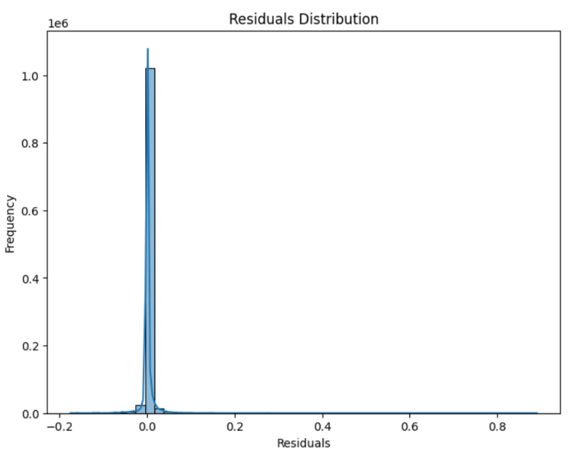
7. Delta Lake với Machine Learning
7.5. Phân tích mô hình hồi quy tuyến tính với dữ liệu Delta Lake: so sánh giá trị thực tế và dự đoán
Phân bố thực tế và dự đoán gần như hoàn toàn trùng khớp, chứng tỏ mô hình chính xác.
Phân bố lệch về phía trái, với mật độ cao ở giá trị nhỏ và giảm ở giá trị lớn.
Điều này cho thấy phần lớn các trường hợp có giá trị nhỏ, nhưng vẫn có các trường hợp lớn hiếm hoi.

Slide 36
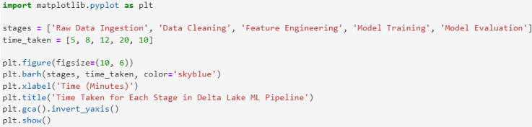
7. Delta Lake với Machine Learning
7.6. Trực quan hóa quá trình xử lý dữ liệu trong Delta Lake (pipeline steps)
Raw Data Ingestion (Nạp dữ liệu thô): Đưa dữ liệu thô vào hệ thống.
Data Cleaning (Làm sạch dữ liệu): Xử lý và làm sạch dữ liệu.
Feature Engineering (Xây dựng đặc trưng): Tạo các đặc trưng hữu ích cho mô hình.
Model Training (Huấn luyện mô hình): Huấn luyện mô hình máy học.
Model Evaluation (Đánh giá mô hình): Đánh giá hiệu suất của mô hình.

Slide 37
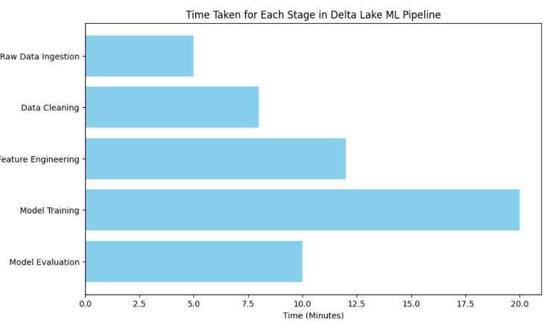
7. Delta Lake với Machine Learning
7.6. Trực quan hóa quá trình xử lý dữ liệu trong Delta Lake (pipeline steps)
Model Training mất nhiều thời gian nhất (20 phút), phản ánh tính phức tạp cao trong huấn luyện mô hình.
Feature Engineering mất khoảng 12 phút, cho thấy tầm quan trọng của việc tối ưu hóa đặc trưng.
Data Cleaning và Raw Data Ingestion tương đối nhanh (8 và 5 phút), trong khi Model Evaluation mất 10 phút, chứng tỏ việc đánh giá mô hình cũng tốn thời gian đáng kể.

Slide 38
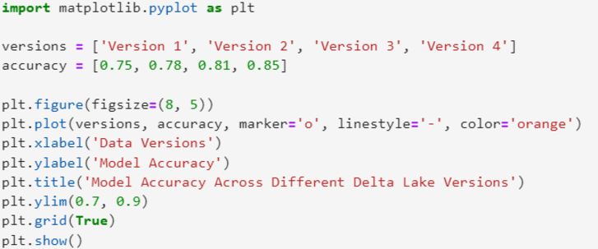
7. Delta Lake với Machine Learning
7.7. Hiệu suất mô hình qua các phiên bản dữ liệu Delta Lake
Trục X (Data Versions): Các phiên bản dữ liệu được quản lý trong Delta Lake.
Trục Y (Model Accuracy): Độ chính xác của mô hình được huấn luyện trên từng phiên bản dữ liệu.

Slide 39
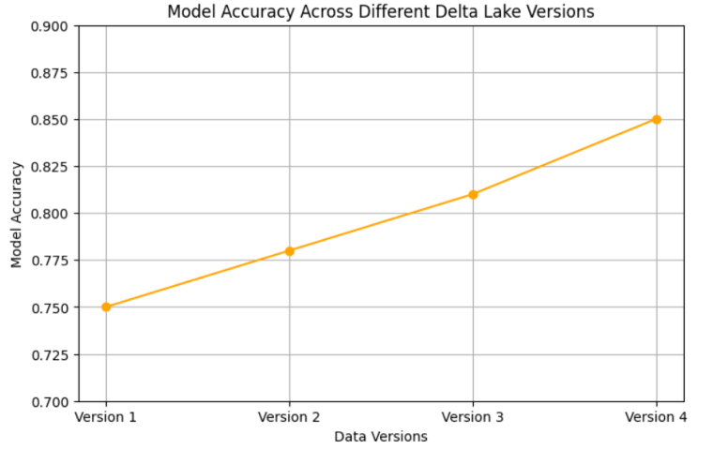
7. Delta Lake với Machine Learning
7.7. Hiệu suất mô hình qua các phiên bản dữ liệu Delta Lake
Độ chính xác tăng dần từ 0.75 (Version 1) lên 0.85 (Version 4), cho thấy cải thiện qua các phiên bản.
Sự gia tăng ổn định giữa các phiên bản (0.78 ở Version 2, 0.81 ở Version 3), phản ánh quy trình tối ưu hóa hiệu quả.
Biên độ tăng trưởng đều đặn nhấn mạnh tầm quan trọng của việc cải tiến dữ liệu liên tục để nâng cao hiệu suất mô hình.

Slide 40






8. Kết luận
8.1. Ứng dụng thực tế của Delta Lake trong các ngành
Y tế
Bán lẻ
Tài chính
Viễn thông
Giao thông vận tải
Công nghiệp và sản xuất

Slide 41






8. Kết luận
8.2. Tầm quan trọng của việc duy trì và tối ưu hóa Delta Lake
Hiệu suất truy vấn
Quản lý không gian lưu trữ
Đáp ứng nhu cầu kinh doanh
Khôi phục dữ liệu
Tối ưu hóa cấu trúc dữ liệu
Tính toàn vẹn dữ liệu

Slide 42



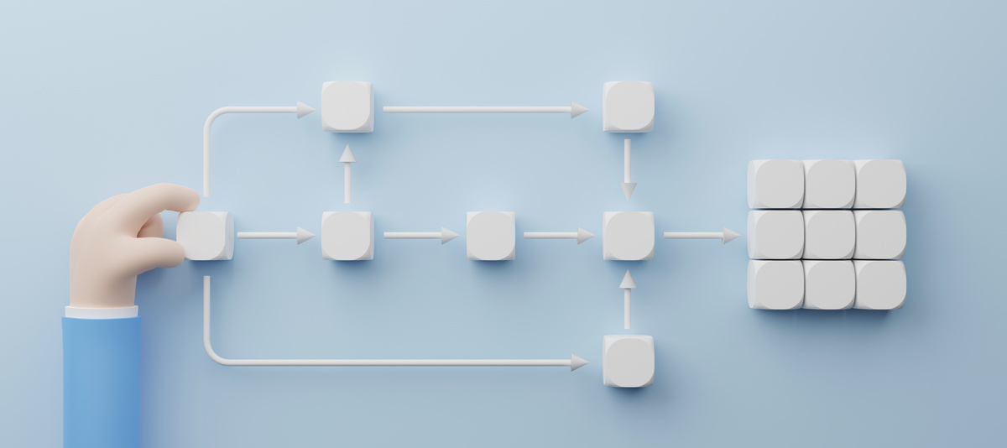


8. Kết luận
8.3. Hướng phát triển của Delta Lake trong tương lai
Mở rộng tính tương thích
Tối ưu hóa hiệu suất
Quản lý dữ liệu và quyền truy cập
Hỗ trợ AI và ML
Tự động hóa quy trình
Cải tiến quản lý dữ liệu phiên bản

Slide 43
Cảm ơn quý thầy cô
Đã chú ý lắng nghe bài thuyết trình!

